Slide 1
Porteføljesøknader for Administrativ IT for 2018
runde 2 – vår 2018

Slide 2
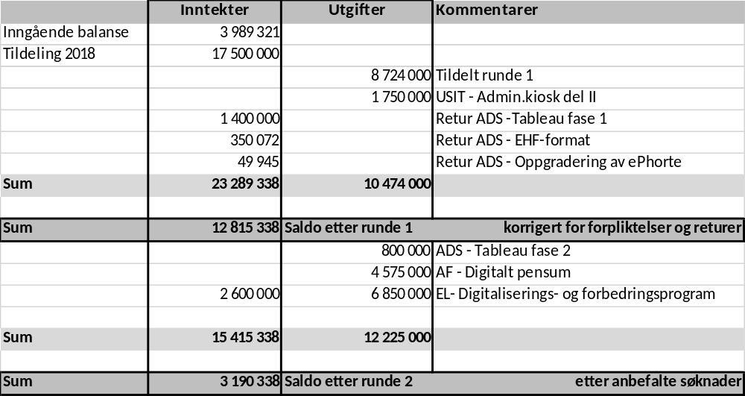
Oversikt over søknader om porteføljemidler 2018 - økonomi

Slide 3
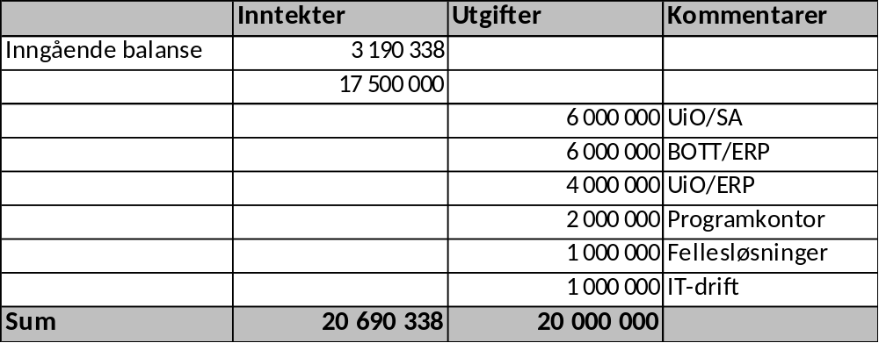
Prognose 2019 – «Winter is coming»

Slide 4
Veikart- Hva kommer i årene fremover som IKKE er finansiert
Fagstøtte | Digitalt læringsmiljø inkl eksamen (finansieres utenom SKAIT?)
 | Helseforskning, del II prosjektoversikt
 | BOTT-TP
 | LIMS (Laboratory Information Management Systems)
Admin.støtte | B2B-prosessen (Fra behov til betaling)?
 | Innføring av Tableau for ledere og implementere utvidelse av datagrunnlag i Datavarehuset (DV)
Eiendom | FDV L2 – L4?
 | Sentral driftskontroll?
Bibliotek | Planlegge innføring av nytt biblioteksystem
Andre | HR
 | Konsekvensene av GDPR
 | BHT?
 | HMS-B?

Slide 5
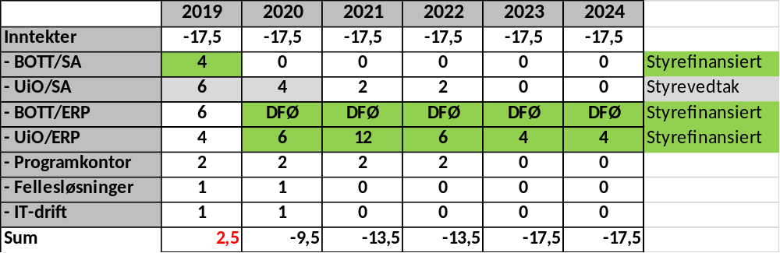
Oversikt over år

Slide 6
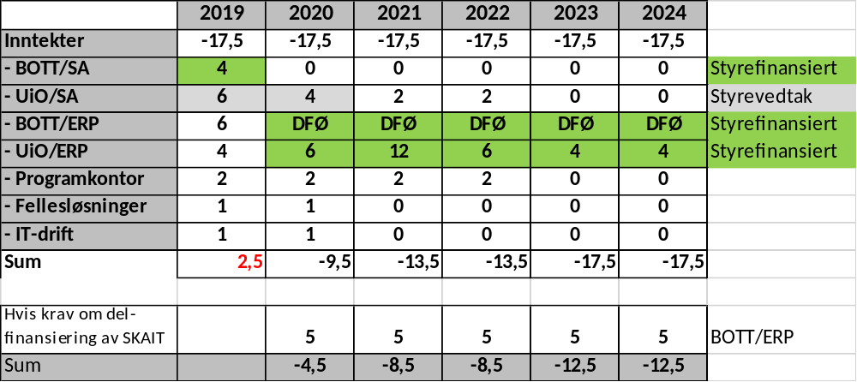
Oversikt over år – med krav om delfinansiering

Slide 7
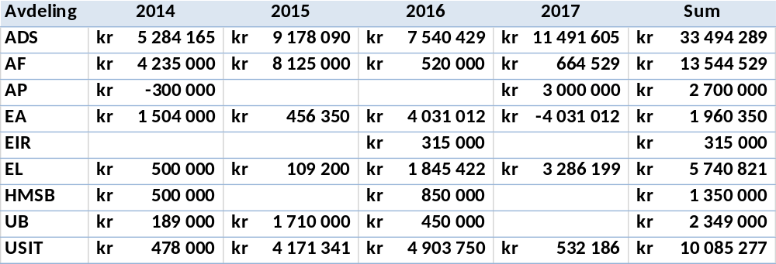
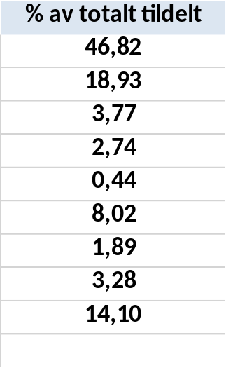
Avdelingsvis fordeling på tildelte midler

Slide 8
Nye Søknader – runde 2, 2018

Slide 9

ADS: Tableau – fase 2
Søkt om 800 000,-
Avdeling for administrativ støtte (ADS) søker om midler til analysedelen som fokuserer på lederrapporter.
For å tilrettelegge datagrunnlaget trengs det utviklingsarbeid av datavarehuset som gjøres av Ceres, samt at det trengs desktoplisenser og ekstern bistand til opplæring.
Søknaden er en forlengelse av hovedprosjektet som ble avsluttet H-2017.
Konklusjon: anbefales
Rammeverk/Veikart |  | Vurdering søknaden
Adm IT | Ja | Behov/mål | Godt
Nivå | 2 | Brukerperspektiv | Godt
Fase | Implementering | Kost/nytte | God
I Veikart? | Ja | Prosjektplan | OK
Forprosjekt? | Nei | Budsjett, ink egeninnsats | God
 |  | Konsekvens for forvaltning | Del av prosjektet

Slide 10
AF: Digitalt pensum
Søkt om 4 575 000,-
Prosjektperiode: vår 2018 – vår 2020
AF søker om midler til prosjekt for digitalt pensum.
  Studie-BOTT planlegger å igangsette prosjekt digitalt pensum våren 2018. UiOs prosjekt inngår som delprosjekt i dette samarbeidsprosjektet.
  Rektoratet, administrative studieledere og dekanene har gitt sin tilslutning til at det igangsettes et prosjekt for digitalisering av pensum ved UiO som har som langsiktig mål å få en helhetlig digitalisert løsning for både pensumlister og pensuminnhold.
Midlene skal brukes til utvikling 800K, prosjektleder 1,0 mill, 2,7 mill til frikjøp av interne ressurser samt 75K til drift av prosjektet
Hovedtyngden av kostnadene vil komme fra 2019 og utover
Konklusjon: Anbefales
Rammeverk/Veikart |  | Vurdering søknaden
Adm IT | Ja | Behov/mål | Godt
Nivå | 2 | Brukerperspektiv | Godt
Fase | Initiering | Kost/nytte | God
I Veikart? | Ja | Prosjektplan | OK
Forprosjekt? | Nei | Budsjett, ink egeninnsats | God
 | - | Konsekvens for forvaltning | Ikke avklart

Slide 11
EL: Digitaliserings- og forbedringsprogram
Søkt om 6 850 000,- (6,85 mill – 2,6 mill i overførte midler)
  Programkontor – 2,8 mill
  Prosjekt UiO/SA – 0 (overførte midler fra 2017)
  Prosjekt UiO/ERP – 1,65 mill for UiOs mottaksprosjekt i 2018
  Prosjekt fellesløsninger – 0,5 mill
  Prosjekt IT-drift – 1,9 mill
Konklusjon: Anbefales
Rammeverk/Veikart |  | Vurdering søknaden
Adm IT | Ja | Behov/mål | Godt
Nivå | N/A | Brukerperspektiv | N/A
Fase | Initiering | Kost/nytte | God
I Veikart? | Ja | Prosjektplan | God
Forprosjekt? | Nei | Budsjett, ink egeninnsats | God
 | - | Konsekvens for forvaltning | Ikke avklart

Slide 12
Digitaliserings- og forbedringsprogrammet
- Programkontoret
Søkt om 1 150 000,-
  800 000,- til frikjøp av HR-ressurs og kommunikasjonsressurs
  250 000,- til kjøp av konsulenttjenester
  100 000,- til drift av programkontoret
Arbeidet med å etablere programmet har pågått i 2018, men prosjektene vil ikke starte opp før mandat er godkjent og prosjektressurser på plass sommer 2018.
Konklusjon: anbefales – legges inn under programmet
Rammeverk/Veikart |  | Vurdering søknaden
Adm IT | Ja | Behov/mål | Godt
Nivå | N/A | Brukerperspektiv | Godt
Fase | Initiering | Kost/nytte | God
I Veikart? | Ja | Prosjektplan | Løpende aktivitet
Forprosjekt? | Ja | Budsjett, ink egeninnsats | God
 |  | Konsekvens for forvaltning | Drift av programmet

Slide 13
Digitaliserings- og forbedringsprogrammet
- RPA (Robotic Process Automation)
USIT søker om 1 650 000,- (organiseres under programmet)
Prosjektperiode 1 år fra vår 2018.
USIT søker om midler til et prosjekt hvor det overordnede formålet vil være:
  få på plass et produksjonsmiljø for drift av en RPA-løsning
  presentere teknologien ved et utvalg enheter på UiO
  gjennomføre kartlegging og utvikling av et utvalg egnede prosesser i tett samarbeid med disse.
Midlene skal dekke:
  Frikjøp USIT – 1,1 mill, lisenser 0,3 mill, konsulentkjøp 0,25 mill
Konklusjon: Anbefales – legges inn under programmet
Rammeverk/Veikart |  | Vurdering søknaden
Adm IT | Ja | Behov/mål | Godt
Nivå | 2 | Brukerperspektiv | Godt
Fase | Initiering | Kost/nytte | God
I Veikart? | Ja | Prosjektplan | Middels
Forprosjekt? | Nei | Budsjett, ink egeninnsats | God
 | - | Konsekvens for forvaltning | Ikke avklart

Slide 14
Digitaliserings- og forbedringsprogrammet
- Mottaksprosjekt BOTT/SA
Søkt om 0,- (overførte midler fra 2017)
Arbeidet med å etablere prosjektet startet mars 2018, men selve prosjektet vil ikke reelt starte opp før mandat er godkjent og prosjektressurser på plass sommer 2018
Konklusjon: anbefales – legges inn under programmet
Rammeverk/Veikart |  | Vurdering søknaden
Adm IT | Ja | Behov/mål | Godt
Nivå | 1 | Brukerperspektiv | Godt
Fase | Initiering | Kost/nytte | God
I Veikart? | Ja | Prosjektplan | OK
Forprosjekt? | Ja | Budsjett, ink egeninnsats | God
 |  | Konsekvens for forvaltning | Del av prosjektet

Slide 15
Digitaliserings- og forbedringsprogrammet
- prosjektet Fellesløsninger
Søkt om 500 000,-
  400 000,- til frikjøp av prosjektleder
  100 000,- til drift av prosjektet
Arbeidet med å etablere prosjektet har pågått i 2018, men vil ikke starte opp før mandat er godkjent og prosjektressurser på plass sommer 2018.
Konklusjon: anbefales – legges inn under programmet
Rammeverk/Veikart |  | Vurdering søknaden
Adm IT | Ja | Behov/mål | Godt
Nivå | N/A | Brukerperspektiv | Godt
Fase | Initiering | Kost/nytte | God
I Veikart? | Ja | Prosjektplan | Løpende aktivitet
Forprosjekt? | Ja | Budsjett, ink egeninnsats | God
 |  | Konsekvens for forvaltning | Drift av programmet

Slide 16
Digitaliserings- og forbedringsprogrammet
- Mottaksprosjekt BOTT/Økonomi og HR
Søkt om 1 650 000,- til frikjøp av prosjektleder, to prosjektmedarbeidere, konsulentkjøp og prosjektkostnader, grunnet antatt DFØ- oppstartsprosess 2018
Tildelt 2,6 mill i runde 1 for UiOs andel av BOTT
Arbeidet med å etablere prosjektet startet mars 2018, men selve prosjektet vil ikke reelt starte opp før mandat er godkjent og prosjektressurser på plass sommer 2018
Konklusjon: anbefales – legges inn under programmet
Rammeverk/Veikart |  | Vurdering søknaden
Adm IT | Ja | Behov/mål | Godt
Nivå | 1 | Brukerperspektiv | Godt
Fase | Initiering | Kost/nytte | God
I Veikart? | Ja | Prosjektplan | OK
Forprosjekt? | Ja | Budsjett, ink egeninnsats | God
 |  | Konsekvens for forvaltning | Del av prosjektet

Slide 17
Digitaliserings- og forbedringsprogrammet
- prosjektet IT-drift
Søkt om 1 900 000,-
  400 000,- til frikjøp av prosjektleder
  100 000,- til drift av prosjektet
  1 400 000,- til SAM (Software Asset Management)
Arbeidet med å etablere prosjektet har pågått i 2018, men vil ikke starte opp før mandat er godkjent og prosjektressurser på plass sommer 2018.
Konklusjon: anbefales – legges inn under programmet
Rammeverk/Veikart |  | Vurdering søknaden
Adm IT | Ja | Behov/mål | Godt
Nivå | N/A | Brukerperspektiv | Godt
Fase | Initiering | Kost/nytte | God
I Veikart? | Ja | Prosjektplan | Løpende aktivitet
Forprosjekt? | Ja | Budsjett, ink egeninnsats | God
 |  | Konsekvens for forvaltning | Drift av programmet

Slide 18

USIT: SAM (Software Asset Management)
USIT søker om 1 400 000,-
Prosjektperiode 4 år (SKAIT-delen 1 år)
USIT har i lang tid sett behovet for et Software Asset Management (SAM) -system, som kan styre anskaffelse og omfordeling av programvarelisenser på UiO.
Midlene skal dekke:
  Frikjøp USIT – 0,4 mill
  Anskaffelse - 1,0 mill
Konklusjon: Anbefales – legges inn under prosjektet IT-drift
Rammeverk/Veikart |  | Vurdering søknaden
Adm IT | Ja | Behov/mål | God
Nivå | 2 | Brukerperspektiv | Nei
Fase | Initiering | Kost/nytte | OK
I Veikart? | Nei | Prosjektplan | OK
Forprosjekt? | Nei | Budsjett, ink egeninnsats | OK
 | - | Konsekvens for forvaltning | OK

Slide 19





